Slide 1

Публичный доклад
директора полилингвальной многопрофильной гимназии
Валитова Ильдара Исканадровича

Slide 2
Количество обучающихся на 1 сентября, желающих получить образование в гимназии
Наименование показателя |  | 2018-2019 | 2019-2020 | 2020-2021 | 2021-2022 | 2022-2023 | 2023-2024 | 2024-2025 | 2025-2026
Численность контингента обучающихся по каждому уровню образования | I ступень | 480 | 492 | 486 | 473 | 473 | 491 | 568 | 589
 | II ступень | 566 | 545 | 549 | 549 | 586 | 608 | 652 | 681
 | III ступень | 214 | 211 | 201 | 192 | 201 | 209 | 174 | 187
 | ИТОГО | 1260 | 1248 | 1236 | 1214 | 1269 | 1308 | 1394 | 1457

Slide 3
Корпуса Гимназии №1
Корпус №1: с 6-11 классы 718 учеников в одну смену! (по проекту 750)
Ул. Сакко и Ванцетти, 68
Корпус №2: ДОУ 6 групп 140 воспитанников;
с 1-5 классы (по 5 классов в параллели) 739 (690) учеников в одну смену! (по проекту 750)
Ул. Ибрагимова, 1
Корпус №3: ДОУ «Умка» 12 групп 320 воспитанников. Пр. Ленина, 81 б.

Slide 4
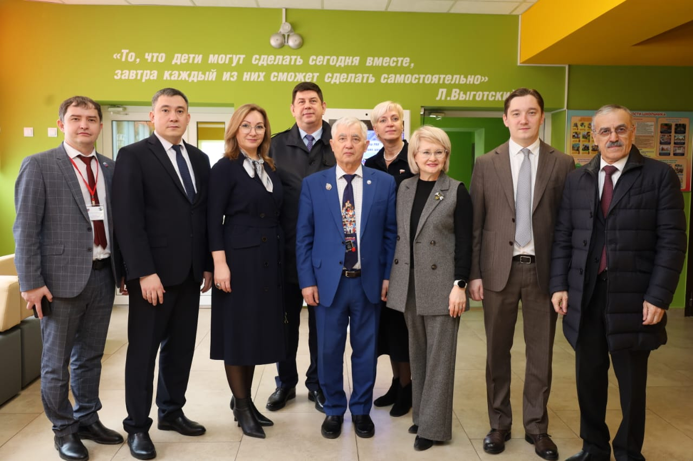
В гостях депутаты Государственной Думы

Slide 5
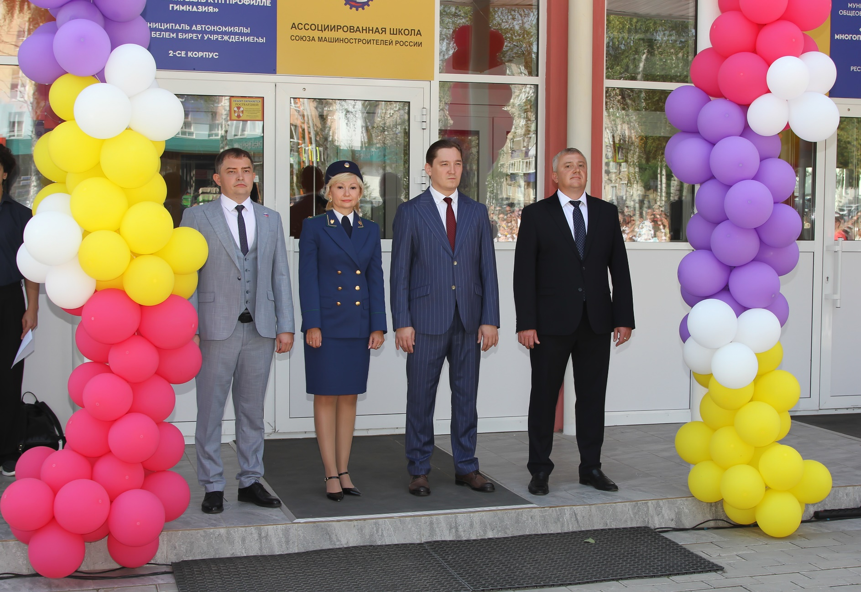
1 сентября во корпусе №2

Slide 6
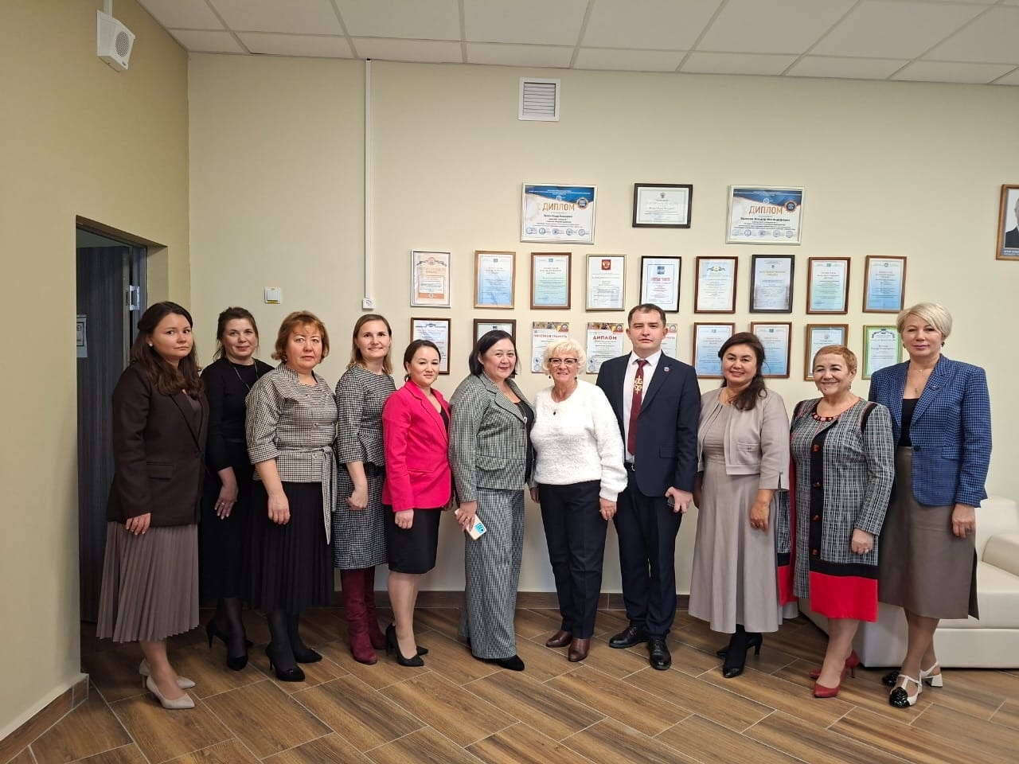
Методический десант

Slide 7
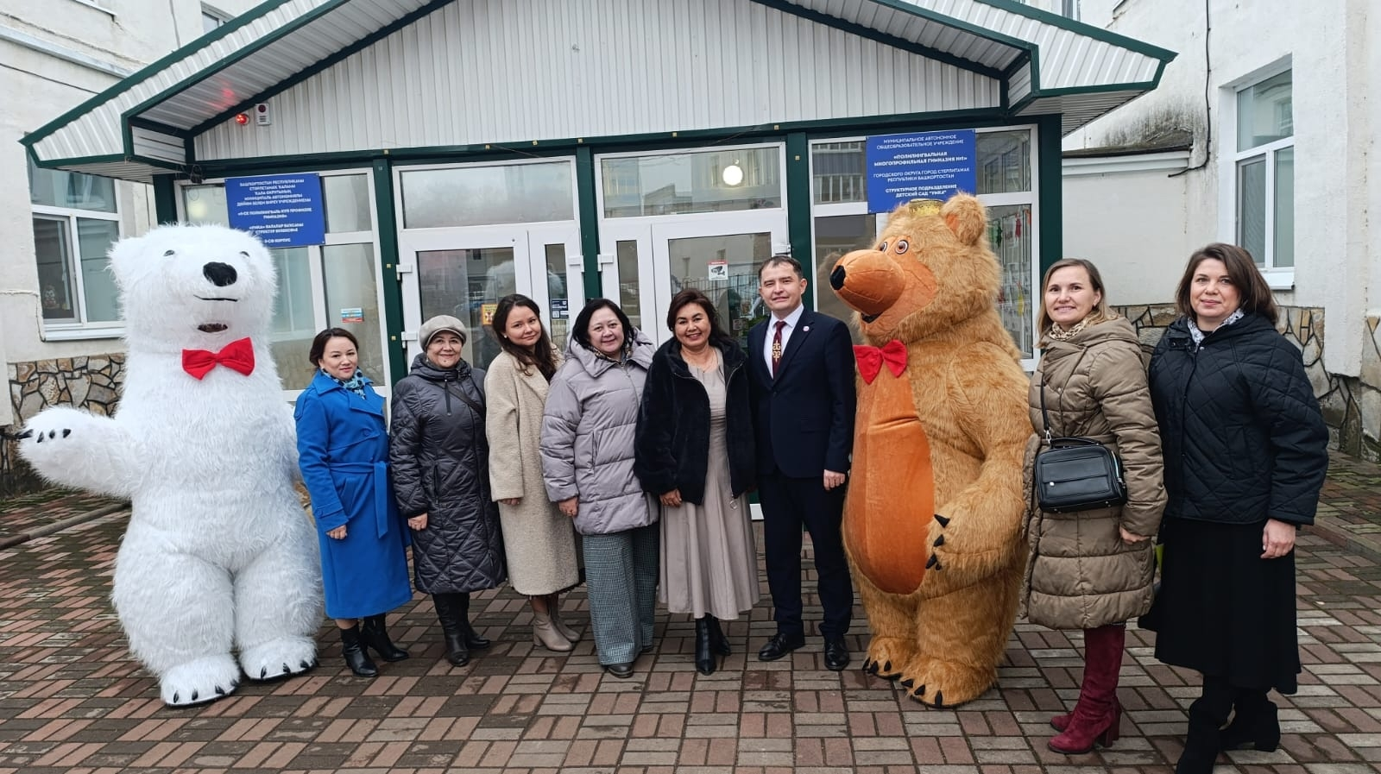

Slide 8

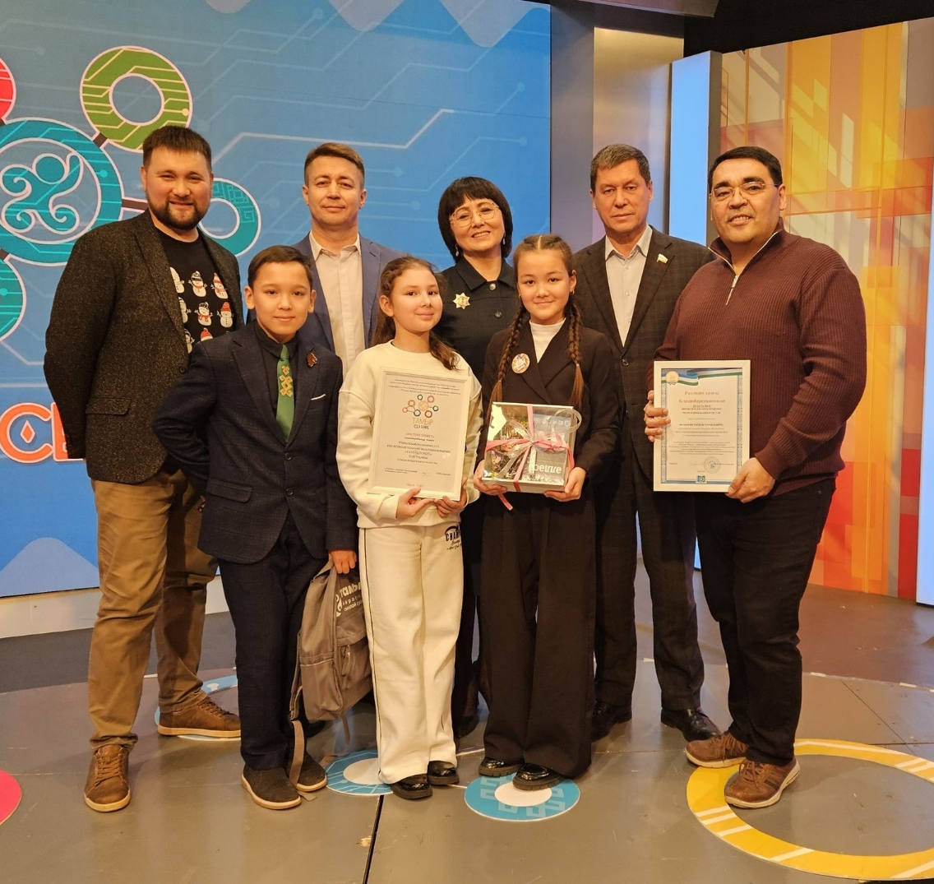

Slide 9
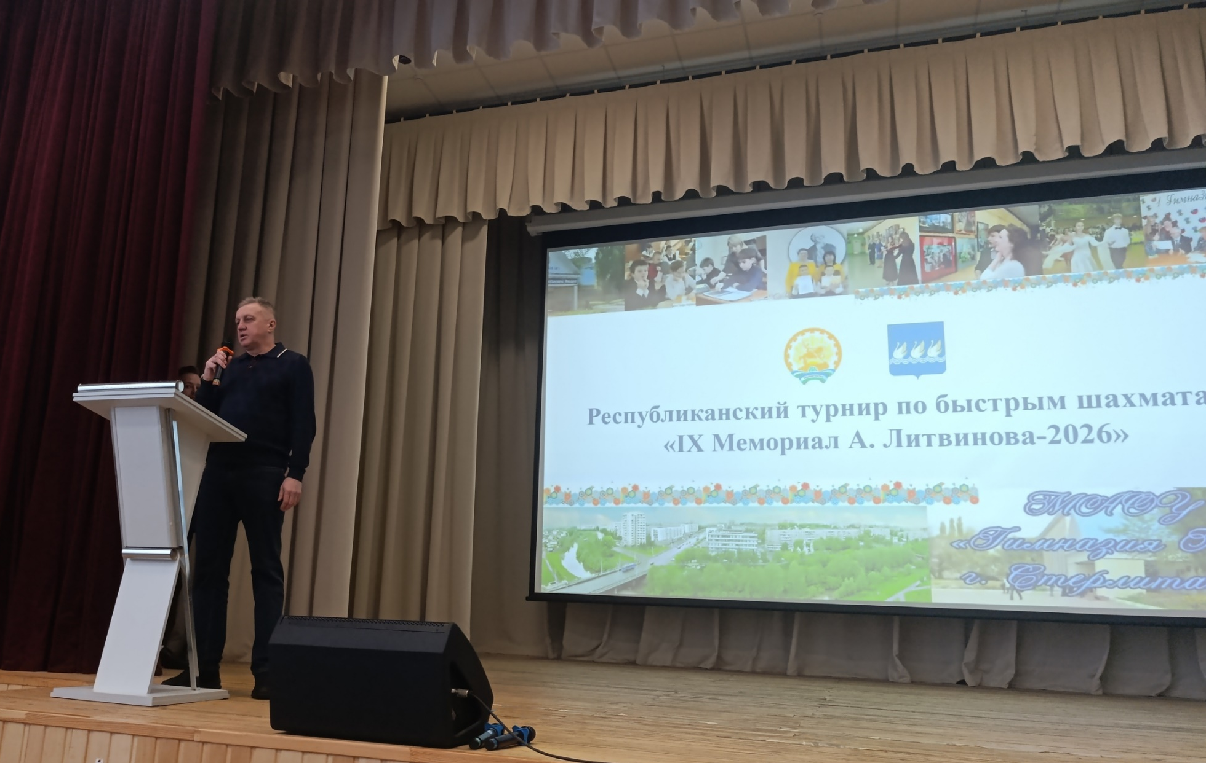
Турнир по быстрым шашкам

Slide 10
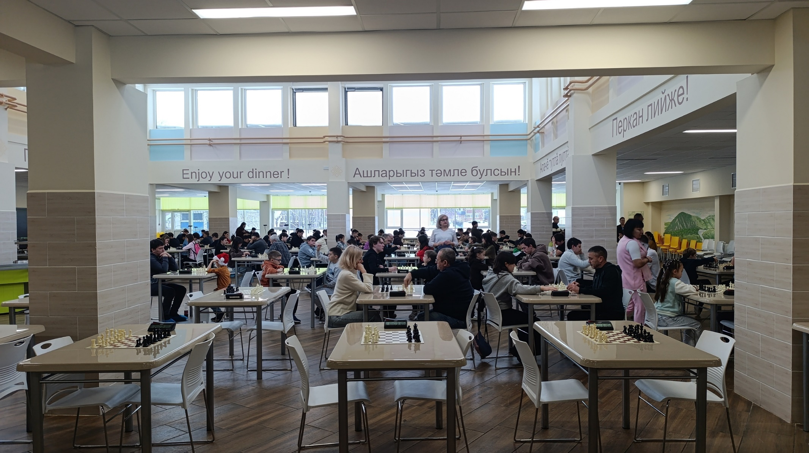

Slide 11
Рейтинг школ по качеству образования в городе Стерлитамак
1 место в городе – ВсОШ
2 место в городе – научно-исследовательская деятельность
2 место в городе и республике – олимпиады на Кубок им. Ю.А. Гагарина
1 место в городе – перечневые олимпиады ВУЗов

Slide 12
Рейтинг школ по качеству образования в Республике Башкортостан
1-ое место в рейтинге Республиканской Олимпиады на Кубок им. Ю.А. Гагарина
2-ое место в рейтинге ВсОШ
2-ое место в рейтинге Школ Союза Машиностроителей РФ

Slide 13

ТОП – 500 в рейтинге RAEX по количеству выпускников, поступивших в ведущие вузы России

Slide 14


Slide 15


Slide 16
Результативность участия в ВсОШ
Учебный год | Количество победителей и призеров ВОШ
 | Муниципальный этап | Региональный этап | Заключительный этап
2014-2015 | 150 | 25 | 2
2015-2016 | 168 | 36 | 1
2016-2017 | 156 | 22 | 2
2017-2018 | 185 | 23 | 3
2018-2019 | 207 | 50 | 2
2019-2020 | 204 | 78 | 3
2020-2021 | 169 | 48 | 4
2021-2022 | 213 | 56 | 1
2022-2023 | 214 | 53 | 4
2023-2024 | 245 | 55 | 5
2024-2025 | 299 | 69 | 3
2025-2026 | 291 (без ИЗО/черчения) | 8+ | ?

Slide 17
На 04.02.2026г. известны результаты Регионального этапа ВОШ по четырём предметам:
Предметы | Победители | Призёры
Биология | 0 | 1
Информатика и ИКТ | 0 | 1
Экономика | 1 | 5

Slide 18
Результаты поступления в ВУЗЫ
Количество выпускников XI классов/чел/ | Бюджет |  | Коммерция |  | За пределами РФ | Всего в организации высшего образования | Поступление в СПО | Поступили на работу
 | РБ | Другие регионы РФ | РБ | Другие регионы РФ
 |  |  |  |  |  |  | Очно
 | Очно | Очно | Очно | Очно
88 | 18 | 32 | 12 | 22 | 0 | 84 | 2 | 2

Slide 19
Лестница успеха
Количество призеров и победителей олимпиад, конкурсов,
соревнований, начиная с муниципального этапа

Slide 20
Информация
о поступлении и расходовании финансовых целевых средств
Наименование расходов | Получено и исполнено
 | за 2024 г.
 | ул. Сакко и Ванцетти | ул. Ибрагимова | ул. Пр. Ленина
Коммунальные услуги | 5 751 091 | 8 557 901 | 4 276 370
Текущий ремонт | 45 157 | 9 509 | 14 000
Приобретение основных средств | 2 366 798 | 278 902 | 171 000
Заработная плата | 91 186 109 |  | 48 413 215
Расходы по содержанию имущества | 6 473 406 | 14 591 958 | 2 427 592
Прочие расходы | 9 931 029 | 79 497 | 5 014 532
Итого: | 115 753 590 | 23 517 767 | 60 316 709
Всего: | 199 588 066 (11 398 625 за питание, из них СОШ – 8 482 903; ДОУ - 2 915 722)

Slide 21
Информация
о поступлении и расходовании внебюджетных средств
Наименование | Получено и исполнено
 | за 2025 г.
 | Остаток на начало года: 1 998 998
Платные образовательные услуги | СОШ | ДОУ
 | 4 408 688 | 153 435
За аренду | 191 343 | 0
Расходы по платным услугам, аренда, в том числе: | 6 920 653
Заработная плата | 4 356 402
Расходы по содержанию имущества | 50 000 | 11 500
Прочие расходы | 2 502 751
Остаток на конец года: | 1 291 488 ( 337 513 платные услуги СОШ, 798 488 платные услуги ДОУ, родительская плата 138 757, аренда – 13 089, доходы от возмещения расходов – 3 641)

Slide 22
Какие были приоритеты на 2025 год
Ремонт кабинетов: ОБЖ, труда для мальчиков, труда для девочек;
Приобретение оборудования для кабинетов труда;
Приобретение диванов для коридоров старшего корпуса.
Ремонт кабинетов 1 корпуса (где обучались уч-ся начальных классов)
Приобретение мебели для этих классов.
Замена компьютерного оборудования в кабинетах информатики и ИКТ.
Приобретение мини-трактора

Slide 23
Приоритеты на 2026 год
Ремонт кабинетов: труда для мальчиков, труда для девочек;
Приобретение оборудования для кабинетов труда;
Приобретение диванов для коридоров старшего корпуса;
Приобретение мебели для бывших кабинетов начальных классов;
Замена компьютерного оборудования в кабинетах информатики и ИКТ;
Строительство и открытие соляной пещеры;
Организация «Тропы здоровья»
Замена проекторов в 1 корпусе.

Slide 24
Спасибо за внимание!

